Slide 1


INFORMÁTICA
CLASE 7 – ESTRUCTURAS REPETITIVAS
Profesor: Carlos D. Mazza
camazza@uade.edu.ar

Slide 2
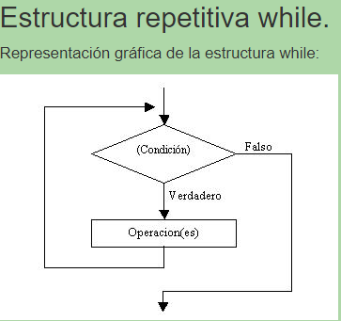
ESTRUCTURAS REPETITIVAS
Funcionamiento:
En primer lugar se verifica la condición, si la misma resulta verdadera se ejecutan las operaciones que indicamos por la rama del Verdadero. En caso que la condición sea Falsa continúa por la rama del Falso y sale de la estructura repetitiva para continuar con la ejecución del algoritmo.
El bloque se repite MIENTRAS la condición sea Verdadera.
Importante: Si la condición siempre retorna verdadero estamos en presencia de un ciclo repetitivo infinito. Dicha situación es un error de programación lógico, nunca finalizará el programa.

Slide 3
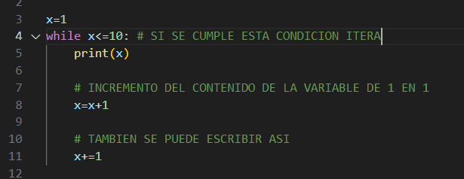
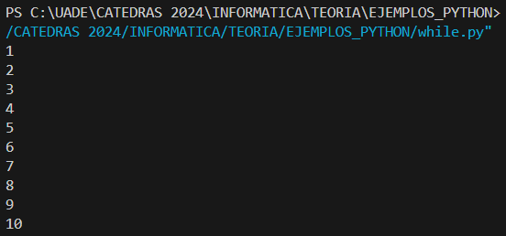
ESTRUCTURAS REPETITIVAS
Ejemplo 1:
Realizar un programa que imprima en pantalla los números del 1 al 10.

Slide 4
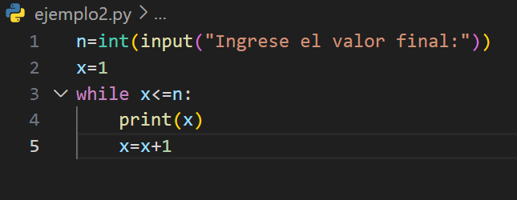
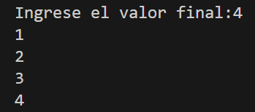
ESTRUCTURAS REPETITIVAS
Ejemplo 2:
Realizar un algoritmo que solicite la carga de un valor positivo y nos muestre desde 1 hasta el valor ingresado de uno en uno.
Ejemplo: Si ingresamos 4 se debe mostrar en pantalla los números del 1 al 4.
La variable x recibe el nombre de CONTADOR. Un contador es un tipo especial de variable que se incrementa o disminuye con valores constantes durante la ejecución del programa. El contador x nos indica en cada momento la cantidad de valores impresos en pantalla.

Slide 5
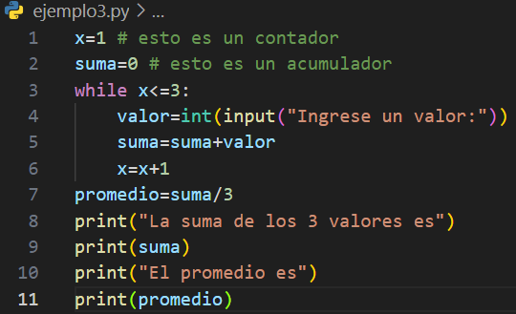
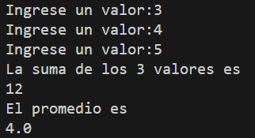
ESTRUCTURAS REPETITIVAS
Ejemplo 3:
Desarrollar un programa que permita la carga de 3 valores por teclado y nos muestre posteriormente la suma de los valores ingresados y su promedio.
Tenemos un CONTADOR llamado x que nos sirve para contar las vueltas que debe repetir el while. También aparece el concepto de ACUMULADOR (un acumulador es un tipo especial de variable que se incrementa o disminuye con valores variables durante la ejecución del programa)
Hemos dado el nombre de suma a nuestro acumulador. Cada ciclo que se repita la estructura repetitiva, la variable suma se incrementa con el contenido ingresado en la variable valor.

Slide 6
ESTRUCTURAS REPETITIVAS
Estructura repetitiva for
Cualquier problema que requiera una estructura repetitiva se puede resolver empleando la estructura while, pero hay otra estructura repetitiva cuyo planteo es más sencillo en ciertas situaciones que tenemos que recorrer una lista de datos.
En general, la estructura repetitiva for se usa en aquellas situaciones en las cuales queremos que una variable vaya tomando un valor de una lista definida de valores.
for x in range(11):
print(x)
La función range() retorna la primera vez el valor 0 y se almacena en x, luego el 1 y así sucesivamente hasta que retorna el valor que le pasamos a range menos uno (es decir en nuestro ejemplo al final retorna un 10)

Slide 7
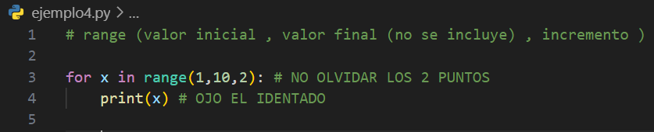
ESTRUCTURAS REPETITIVAS
Ejemplo 4
Imprimir todos los números impares que hay entre 1 y 10.

